Slide 1

РЕАЛИЗАЦИЈА СТРАТЕГИЈЕ КАРИЈЕРНОГ ВОЂЕЊА И САВЕТОВАЊА У РЕПУБЛИЦИ СРБИЈИ
И ДАЉИ ПРАВЦИ РАЗВОЈА КАРИЈЕРНОГ ВОЂЕЊА И САВЕТОВАЊА ЗА МЛАДЕ
МИНИСТАРСТВО ОМЛАДИНЕ И СПОРТА
Снежана Клашња
помоћник министра
Београд, 1. април 2015. године

Slide 2
САДРЖАЈ
СТРАТЕГИЈA
КАРИЈЕРНОГ
ВОЂЕЊА И
САВЕТОВАЊА
У РЕПУБЛИЦИ
СРБИЈИ
КАРИЈЕРНО
ВОЂЕЊЕ И
САВЕТОВАЊЕ
МЛАДИХ

Slide 3
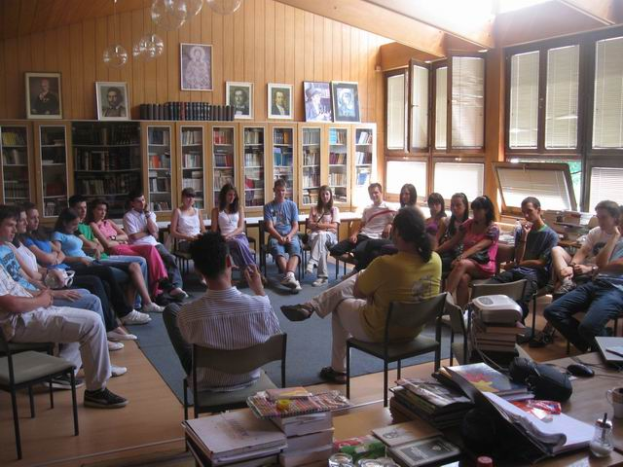
СТРАТЕГИЈA КАРИЈЕРНОГ ВОЂЕЊА
И САВЕТОВАЊА У РЕПУБЛИЦИ СРБИЈИ

Slide 4
КАКО СЕ ДОШЛО ДО СТРАТЕГИЈЕ?
Сарадња државних органа и цивилног сектора резултирала је тиме да је Влада 4. марта 2010. године донела Стратегију са акционим планом за спровођење за период од 2010. до 2014. године;
Документ је интерсекторског карактера (механизам имплементације: Радна група за праћење спровођења Стратегије образована 2011. године);
Министарство омладине и спорта је координарало спровођење Стратегије у периоду од 2010. до 2014. године.

Slide 5
КВС У ПРАВНИМ АКТИМА
КВС се налази у различитим документима донетим након усвајања СКВС, међу којима су:
Национална стратегија запошљавања 2011-2020;
годишњи национални акциони планови запошљавања;
Локални акциони планови за младе;
Стратегија развоја образовања у Србији до 2020. године;
Национална стратегија за младе 2015-2025;
Закон о основама система образовања и васпитања;
Закон о основном образовању;
Закон о средњем образовању;
Закон о образовању одраслих.

Slide 6
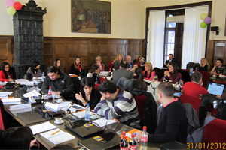
РЕЗУЛТАТИ СПРОВОЂЕЊА 2010-2014 (1)
Умрежени су пружаоци услуга КВС-а;
Израђена су три свеобухватна извештаја о спровођењу Стратегије: март 2010-март 2012.; март 2012-март 2013. март 2013-децембар 2014. године;
Повећан број пружалаца услуга КВС у области: образовања (професионална оријентација у основним школама; универзитетски каријерни центри); запошљавања (Центри за информисање и професионално саветовање); омладине (Центар за КВС младих талената, канцеларије за младе).

Slide 7
РЕЗУЛТАТИ СПРОВОЂЕЊА 2010-2014 (2)
Реализовани пројекти 2011-2015:
ГИЗ - Професионална оријентација у Србији;
Темпус пројекат CareerS;
уз финансијску подршку ЕУ (ИПА 2012) израђена је Студија изводљивости за избор најподеснијег модела националног ресурсног центра за КВС у РС;
припремљени бројни приручници и брошуре;
спроведена истраживања о мерењу ефеката услуга КВС по запошљивост младих;
сваке године одржавањем барем једне националне конференције посвећене КВС-у, окупљани су кључни актери и размењиване идеје за унапређење и даљи развој система КВС;
успостављена сарадња са међународним партнерима (ГИЗ, УСАИД, British Council, ЕТФ, Manpower, Tемпус пројекат CareerS) и отворене су могућности за сарадњу, пилотиране и развијене нове услуге у области КВС-а.

Slide 8
НАЦИОНАЛНИ РЕСУРСНИ ЦЕНТАР ЗА КВС
Студија изводљивости о образовању националног ресурсног центра припремљена 2014. године;
налази да је Србији потребан национални ресурсни центар за каријерно вођење и саветовање који ће пружати услуге потребне каријерним саветницима, удружењима, корисницима, креаторима политика;
даје препоруке у вези са најоптималнијим моделом националног центра за Србију и даљим развојем система каријерног вођења и саветовања;
Добит од овог документа имају све институције које се баве креирањем политика или пружањем услуга у области каријерног вођења и саветовања, те је важно кренути у реализацију истог.

Slide 9
СРБИЈА НА МЕЂУНАРОДНОМ НИВОУ
ЕУРОГАЈДЕНС МРЕЖА
- Оснивањем Еурогајденс центра 2013. године, Србија се укључила у рад Европске мреже за подршку КВС;
- пружа подршку развоју европске димензије националних система КВС.
ЕЛГПН МРЕЖА
- Од 2015. године Србија је пуноправни члан Европске мреже политике целоживотног вођења;
- подршка развоју националне политике КВС;
- прилика за учешће Србије у креирању докумената КВС на европском нивоу.

Slide 10

КАРИЈЕРНО ВОЂЕЊЕ И САВЕТОВАЊЕ МЛАДИХ

Slide 11
НСМ 2015-2025 И КВС МЛАДИХ (1)
Кључни проблем - недостатак функционалног, свеообухватног, квалитетног и одрживог система каријерног вођења и саветовања младих.
Циљ: Развијен функционалан и одржив систем каријерног вођења и саветовања младих.
Очекивани резултати и планиране активности:
Унапређен национални оквир за КВС.
Подржати оснивање Националног ресурсног центра за КВС и развоја механизама за управљање знањем о КВС;
подржати активности упознавања младих са подршком коју могу добити у КВС;
пружити подршку оснивању Националног форума за КВС и учешће у раду Европске мреже политике целоживотног вођења;
развити механизме за мерење ефеката различитих услуга КВС по запошљивост младих, који укључује ефекте на различите категорије младих;
подржати развој иновативних алата, метода и техника у области КВС прилагођених потребама младих жена и мушкараца.

Slide 12
НСМ 2015-2025 И КВС МЛАДИХ (2)
Развијен механизам за континуирано спровођење и унапређивање стандарда и програма КВС младих.
Унапредити програме и методологију КВС за студенте;
обезбедити развој постојећих и стварање нових програма КВС за младе у систему средњег образовања;
подржати унапређење постојећих и развој нових програма КВС за незапослене младе ван система образовања, као и младе из осетљивих група;
унапредити стандарде КВС младих.
Повећан број центара за КВС који пружају услуге младима и локалних тимова за КВС младих.
Подржати оснивање нових центара и тимова за КВС при школама, факултетима, универзитетима, удружењима која спроводе омладинске активности и КЗМ;
развити активности међусекторских партнерстава на локалном нивоу у циљу пружања услуга КВС младима;
пружити подршку успостављању локалних тимова који пружају услуге КВС младима из осетљивих друштвених група.

Slide 13
НСМ 2015-2025 И КВС МЛАДИХ (3)
Континуирана примена програма, стандарда и услуга КВС у оквиру образовних институција.
Подржати примену програма и методологије КВС за студенте у Србији, уз коришћење успостављених стандарда КВС;
обезбедити примену програма КВС за младе у систему средњег образовања, уз коришћење успостављених стандарда КВС;
обезбедити спровођење годишње евалуације програма и методолије КВС за младе у систему средњег и високог образовања;
подржати обуке и континуирано усавршавање наставника и стручних сарадника за пружање услуга КВС.
Обезбеђена је континуирана примена програма, стандарда и услуга КВС ван образовних институција.
Подржати активности КВС за незапослене младе ван система образовања, као и младе из осетљивих група, уз коришћење успостављених стандарда КВС;
обезбедити подршку за програме КЗМ за каријерно информисање младих на локалном нивоу;
подржати примену програма каријерног вођења и саветовања ОЦД које спроведе исте програме;
омогућити обуке и континуирано усавршавање представника КЗМ за пружање услуга КВС за младе.

Slide 14
ПОДРШКА АКТИВНОСТИМА
КАНЦЕЛАРИЈА ЗА МЛАДЕ
поуздан ослонац у пружању каријерних услуга младима;
информишу младе о свету рада и образовања;
имају каријерни инфо кутак/каријерни инфо центар;
организују за младе посете и праксу у предузећима;
омогућавају вршњачко каријерно информисање и саветовање;
успостављају сарадњу са локалним предузећима, представницима занимања, школама, локалним филијалама НСЗ и осталим кључним актерима на локалу чиме обогаћују понуду услуга намењених младима.

Slide 15
ИЗАЗОВИ У НАРЕДНОМ ПЕРИОДУ
израда Акционог плана КВС за период од 2015 године;
формирање Форума за КВС;
потписивање протокола о сарадњи кључних актера у развоју система КВС-а;
умрежавање кључних актера за КВС на локалном нивоу;
израда стандарда, програма и методологију КВС-а за све узрасне групе;
омогућити веће учешће послодаваца у КВС-у и проширити понуду и доступност услуга КВС- а свима, а посебно младима из осетљивих група.

Slide 16
МИНИСТАРСТВО ОМЛАДИНЕ И СПОРТА
СЕКТОР ЗА ОМЛАДИНУ
Снежана Клашња помоћник министра
ХВАЛА НА ПАЖЊИ
snezana.klasnja@mos.gov.rs
www.mos.gov.rs

